Slide 1
Données pour code site: OUJ825 - AVANZIT
Lignes: 1 | ST FO: AVANZIT

Slide 2
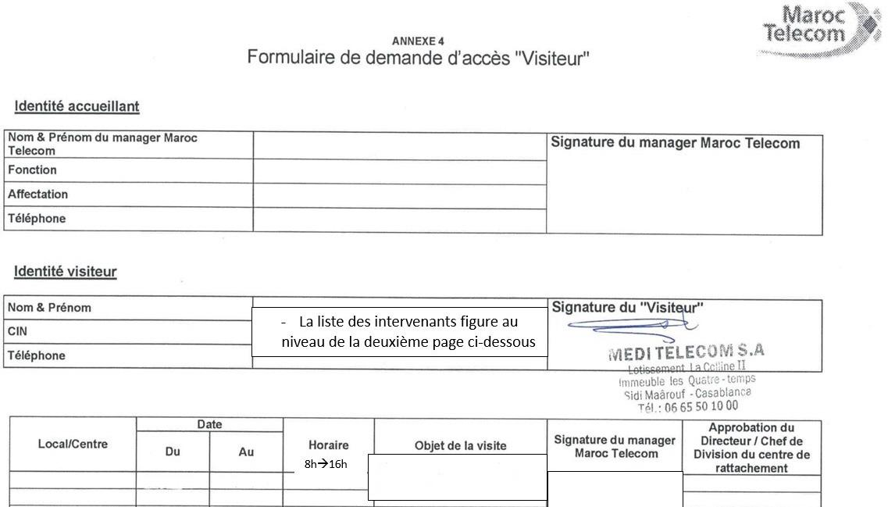
code site | ST FO | contact ERPT | DR IAM | ville | X Départ ERPT - Y Départ ERPT | X Arrivée ERPT Proposition1 - Y Arrivée
OUJ825 | AVANZIT | 0660127763 AZEDDINE | OUJDA | Oujda | 34.71111111, -1.88861111 | 34.70128600, -1.89685300

